Slide 1

MODELOS DE NEGOCIO Y STARTUPS
TEMA 06
BUSINESS MODEL CANVAS II
Recursos clave
Actividades clave
Socios clave
Estructura de costos

Slide 2

INTRODUCCIÓN
DE LA SESIÓN

Slide 3

+ INTRODUCCIÓN
En esta sesión aprenderemos los elementos de la segunda parte del Business Model Canvas, una herramienta esencial para diseñar, visualizar, evaluar y modificar modelos de negocio.
En esta etapa, nos enfocaremos en los elementos que sustentan y hacen posible la operatividad del negocio: Recursos Clave, Actividades Clave, Socios Clave y Estructura de Costos.
De este modo, comprenderemos la importancia de identificar y gestionar los recursos clave necesarios para el funcionamiento de la empresa, así como analizar las actividades clave que la organización debe realizar para crear y entregar valor a los clientes.
Además, exploramos la relevancia de los socios clave y cómo las alianzas estratégicas pueden potenciar nuestras capacidades y alcance, así como examinar la estructura de costos, entender cómo se distribuyen los gastos y cómo afectan la rentabilidad y la sostenibilidad del negocio.

Slide 4
RECURSOS CLAVE

Slide 5
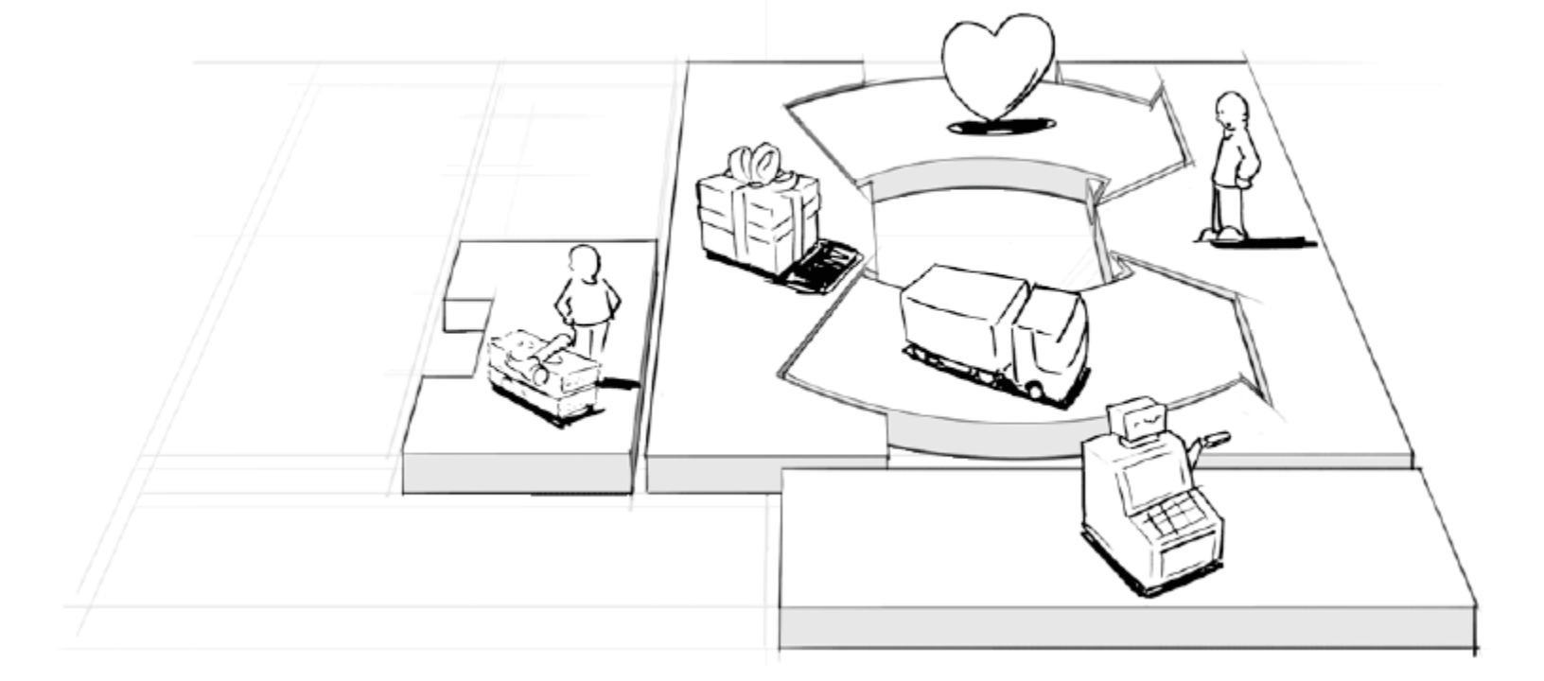
+ RECURSOS CLAVE
Los recursos son los medios para conseguir lo que se pretende.
¿Cuáles son los medios necesarios para el funcionamiento del negocio?
acercarse a los clientes
ofrecer propuestas de valor
establecer canales
mantener relaciones con los clientes
generar ingresos.
¿Cuáles son los recursos clave del negocio?
(porque sin ellos, no podría darse el modelo de negocio)

Slide 6

+ RECURSOS CLAVE
Los recursos clave pueden clasificarse en:
RECURSOS HUMANOS
1
RECURSOS FINANCIEROS
2
MATERIALES
3
EQUIPOS Y MAQUINARIAS
4
ESPACIO
5

Slide 7

+ RECURSOS CLAVE
+ 01. RECURSOS HUMANOS
Son las personas, especialmente aquellas con habilidades y conocimientos críticos para el negocio. Esto incluye desde empleados con habilidades técnicas específicas hasta líderes y personal con competencias únicas que aportan valor a la empresa.
Ejemplo:
Para una empresa de consultoría, los consultores con experiencia y conocimiento especializado son recursos humanos clave.

Slide 8

+ RECURSOS CLAVE
+ 02. RECURSOS FINANCIEROS
Son el dinero y cualquier medio de pago, que permite operar y hacer crecer el negocio.
Son recursos clave cuando permiten obtener ventajas, tales como, garantizar un volumen de compra o un inventario que le permite competir más agresivamente.
Ejemplo:
Para una startup, el capital de los inversores y las líneas de crédito pueden ser recursos financieros clave.

Slide 9

+ RECURSOS CLAVE
+ 03. MATERIALES
Son los elementos necesarios para producción de producción de bienes o servicios. Esto puede incluir materias primas, componentes, suministros y otros elementos tangibles.
Sin materiales adecuados y de calidad, la producción puede verse interrumpida, lo que afecta la capacidad de la empresa para satisfacer la demanda de los clientes.
Ejemplo:
En un negocio de comida, los materiales son los insumos para preparar los diferentes platos.

Slide 10

+ RECURSOS CLAVE
+ 04. EQUIPOS Y MAQUINARIA
Son los recursos que representan la fuerza de producción de un negocio como la infraestructura, vehículos, maquinarias, equipos, puntos de venta, redes de distribución, que pueden llegar a formar parte de la ventaja diferencial frente a los competidores.
Ejemplo:
Para una empresa manufacturera, las fábricas y la maquinaria son recursos físicos clave.

Slide 11

+ RECURSOS CLAVE
+ 05. ESPACIO
Se refiere a la infraestructura, sea física o digital para asegurar que las operaciones se realicen de manera eficiente y cómoda. También puede influir en la percepción que los clientes tienen de la empresa y en la moral de los empleados.
El espacio puede ser:
Si es físico: oficinas, fábricas, almacenes y puntos de venta
Si es digital: plataformas digitales, sitios web y aplicaciones móviles
Ejemplo: una aplicación móvil para conectar dueños de mascotas con veterinarios

Slide 12
ACTIVIDADES CLAVE

Slide 13
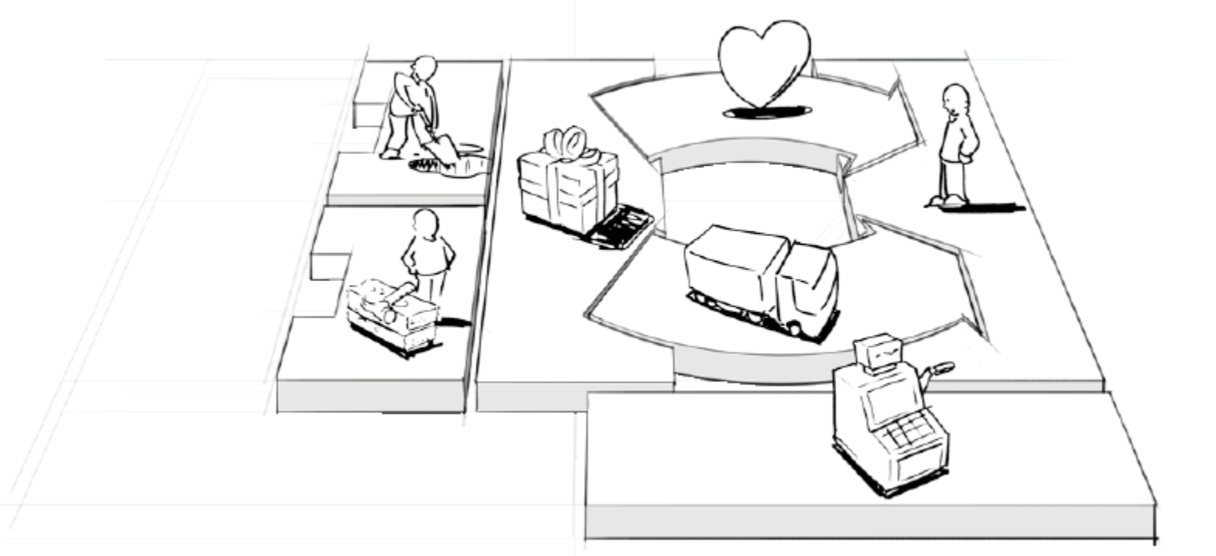
+ ACTIVIDADES CLAVE
Definir cuáles son las acciones más importantes a realizar para llevar a cabo el negocio.
Está muy relacionado a la manera en que USÓ los recursos Clave.
¿Qué actividades clave necesito para lograr:
La propuesta de Valor
Llegar a los canales de Distribución
Relacionarse con los clientes
Fuentes de Ingresos
Fundamentalmente están centrados en los procesos de producción y marketing, así como la administración de los recursos humanos.

Slide 14

+ ACTIVIDADES CLAVE
Las actividades claves están ligadas con la gestión de los recursos clave, pero para poderse orientar y definirlas correctamente, los creadores del Business Model Canvas sugieren una clasificación por categorías muy simple.
Las actividades clave se categorizan en:
Según su tipo, las actividades clave podrían ser:
investigación y desarrollo
producción
marketing
ventas y servicio al cliente
01
actividades de producción
02
actividades de solución de problemas
03
actividades de generación de plataformas y creación de redes

Slide 15
+ ACTIVIDADES CLAVE
+ 01. ACTIVIDADES DE PRODUCCIÓN
Incluyen todos los procesos y tareas necesarios para crear un producto o servicio.
Esto puede abarcar desde la fabricación de bienes físicos hasta la creación de contenido digital o la prestación de servicios.
Estas actividades son esenciales para transformar los recursos en productos o servicios que puedan ser ofrecidos a los clientes. Son fundamentales para la entrega de valor y el cumplimiento de los objetivos comerciales de la empresa.
Ejemplos:
En una fábrica, esto incluiría la manufactura, el ensamblaje y el embalaje.
Para una empresa de software, incluiría el desarrollo, la programación y las pruebas de software.

Slide 16
+ ACTIVIDADES CLAVE
+ 02. ACTIVIDADES DE SOLUCIÓN DE PROBLEMAS
Estas actividades se centran en identificar, analizar y resolver los problemas que pueden surgir durante las operaciones comerciales o en la prestación de servicios.
La capacidad de solucionar problemas de manera efectiva es crucial para mantener la satisfacción del cliente, mejorar continuamente los productos y servicios, y asegurar la operación fluida de la empresa. La resolución de problemas ayuda a prevenir interrupciones y a garantizar que los productos y servicios cumplan con los estándares de calidad.
Ejemplos:
Incluyen la atención al cliente y soporte técnico, la gestión de calidad, el mantenimiento de equipos, y la consultoría.
En una empresa de tecnología, podría incluir la resolución de errores en el software y la respuesta a incidentes.

Slide 17
+ ACTIVIDADES CLAVE
+ 03. ACTIVIDADES DE CREACIÓN DE PLATAFORMAS Y GENERACIÓN DE REDES:
Estas actividades se enfocan en desarrollar y mantener las infraestructuras necesarias para facilitar la interacción y el intercambio de valor entre diferentes grupos de usuarios, clientes o socios.
Las plataformas y redes permiten a las empresas ampliar su alcance, mejorar la colaboración, y crear ecosistemas donde diferentes actores pueden interactuar y generar valor. Son especialmente importantes para empresas que operan modelos de negocio basados en plataformas, como mercados en línea, redes sociales, y servicios de intermediación.
Ejemplos:
Incluyen el desarrollo y la gestión de plataformas digitales como sitios web, aplicaciones móviles y redes sociales, así como la creación de comunidades y redes de socios y colaboradores.

Slide 18
SOCIOS CLAVE

Slide 19
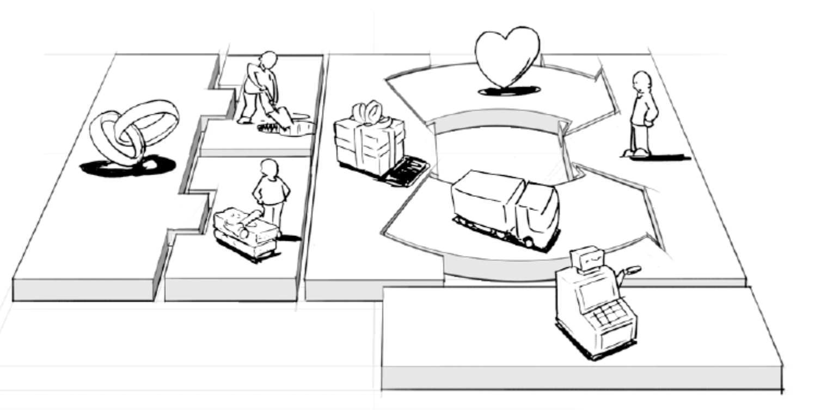
+ SOCIOS CLAVE
Se definirán qué Socios o Alianzas clave necesito para poder ejecutar el modelo de negocio complementando las capacidades propias yo supliendo nuestras falencias o carencias.
¿Quiénes son nuestros socios clave?
¿Por qué son clave?
¿Qué recursos clave o actividades clave nos brindan?
Los socios clave pueden contribuir a eficientar el negocio notablemente.
Notes:
Por ejemplo Si no somos expertos en logística un socio de distribución seria ideal

Slide 20

+ SOCIOS CLAVE
Los socios clave son entidades externas que una organización necesita para llevar a cabo sus actividades y alcanzar sus objetivos.
Estas asociaciones pueden proporcionar recursos, capacidades, acceso a mercados, y otras ventajas que son difíciles de obtener internamente.
Tipos de Socios Clave:
01
Proveedores
02
Socios estratégicos
03
Distribuidores
04
Socios de Co-creación
05
Socios de Tecnología

Slide 21
+ SOCIOS CLAVE
Proveedores
Socios estratégicos
Distribuidores
Socios de Co-creación
Socios de
Tecnología
Proveen los materiales, componentes, y servicios necesarios para la producción de bienes o servicios.
Ejemplo: Un fabricante de automóviles puede tener socios clave que le suministran piezas específicas, como motores o sistemas electrónicos.
Empresas con las que se forma una alianza estratégica para lograr objetivos comunes, compartiendo recursos y conocimientos.
Ejemplo: Una empresa de tecnología puede aliarse con una empresa de software para desarrollar conjuntamente nuevos productos.
Entidades que ayudan a llevar los productos o servicios al mercado y a los clientes finales.
Ejemplo: Un productor de alimentos puede colaborar con cadenas de supermercados para distribuir sus productos.
Colaboradores que participan en el desarrollo conjunto de productos o servicios.
Ejemplo: Una empresa de moda puede colaborar con diseñadores independientes para lanzar una nueva línea de ropa.
Proveen la tecnología y las capacidades técnicas necesarias para el desarrollo de productos o servicios.
Ejemplo: Una empresa de telecomunicaciones puede asociarse con proveedores de tecnología para implementar redes 5G.

Slide 22
ESTRUCTURA DE COSTOS

Slide 23
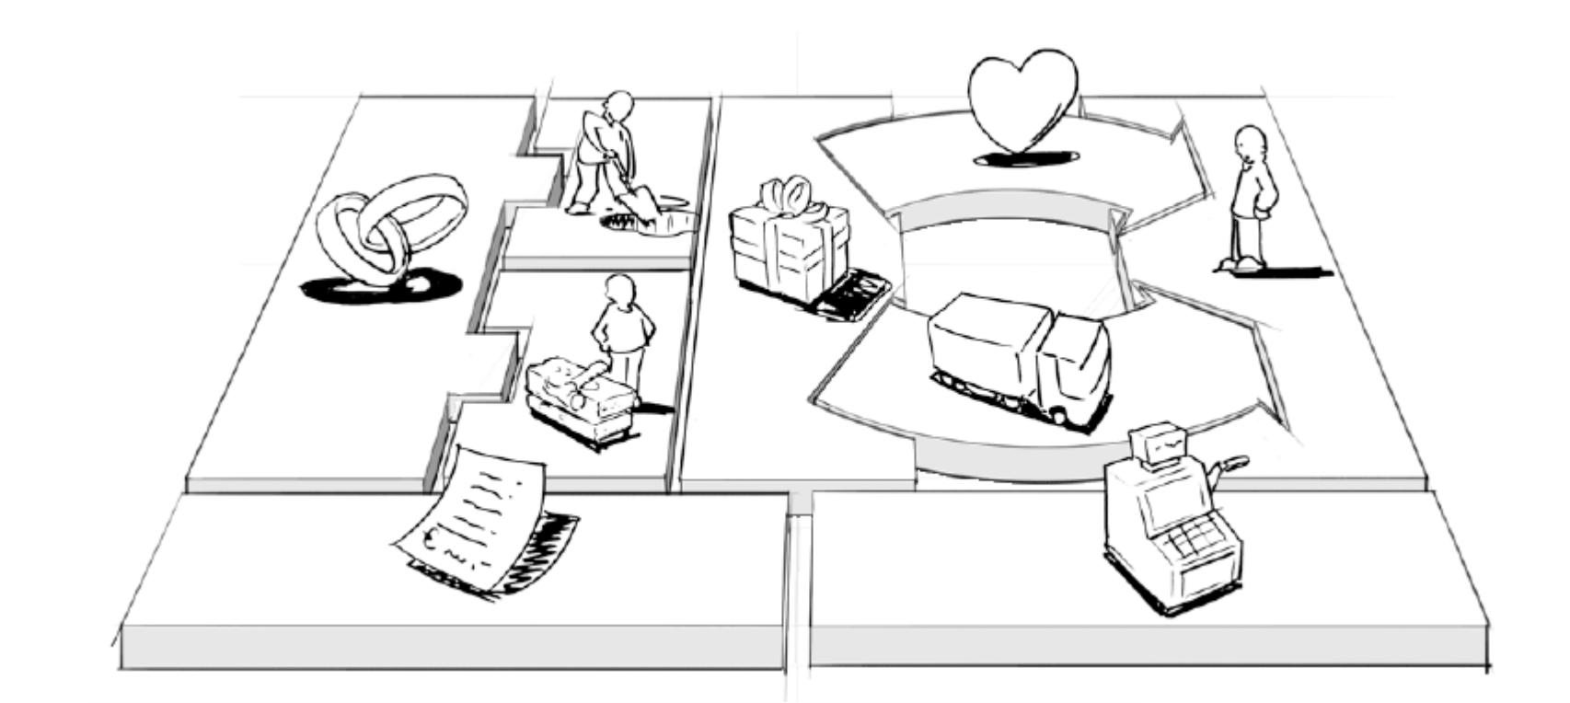
+ ESTRUCTURA DE COSTOS
¿Cuáles son los principales generadores de costos?
¿Cuáles son Costos Fijos y cuales son Variables?
¿Cuáles son los Recursos Clave más caros?
¿Cuáles son las Actividades clave más caras?
El conocer esta información, nos permitirá también saber cuál debería ser nuestro punto de equilibrio y establecer un precio coherente.

Slide 24
+ ESTRUCTURA DE COSTOS
La estructura de costos se refiere a la forma en que una empresa organiza y clasifica sus gastos.
Esta estructura es crucial para entender cómo se distribuyen los costos en la organización, lo cual impacta directamente en la rentabilidad y eficiencia operativa.
Componentes de la estructura de costos:
Costos fijos
Costos variables
Costos directos
Costos indirectos

Slide 25
+ ESTRUCTURA DE COSTOS
Costos fijos
Costos variables
Costos directos
Costos indirectos
Son los costos que no varían con el nivel de producción o ventas. Se mantienen constantes independientemente del volumen de actividad de la empresa.
Ejemplos: Alquiler de locales, salarios de empleados administrativos, seguros, amortización de equipos y maquinaria.
Son los costos que cambian directamente con el nivel de producción o ventas. Aumentan o disminuyen proporcionalmente al volumen de actividad.
Ejemplos: Materias primas, comisiones de ventas, costos de transporte, consumo de energía en producción.
Son los costos que pueden ser directamente atribuidos a la producción de un bien o servicio específico.
Ejemplos: Costos de materiales directos, mano de obra directa.
Son los costos que no pueden ser directamente atribuidos a un solo producto o servicio, y se distribuyen entre varios.
Ejemplos: Gastos generales de fábrica, sueldos de supervisores, mantenimiento de equipos.

Slide 26
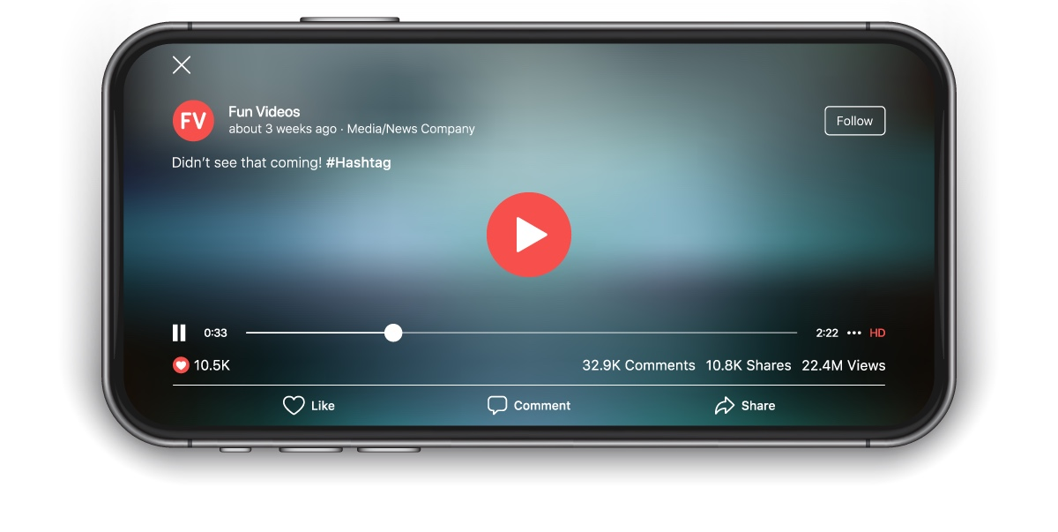
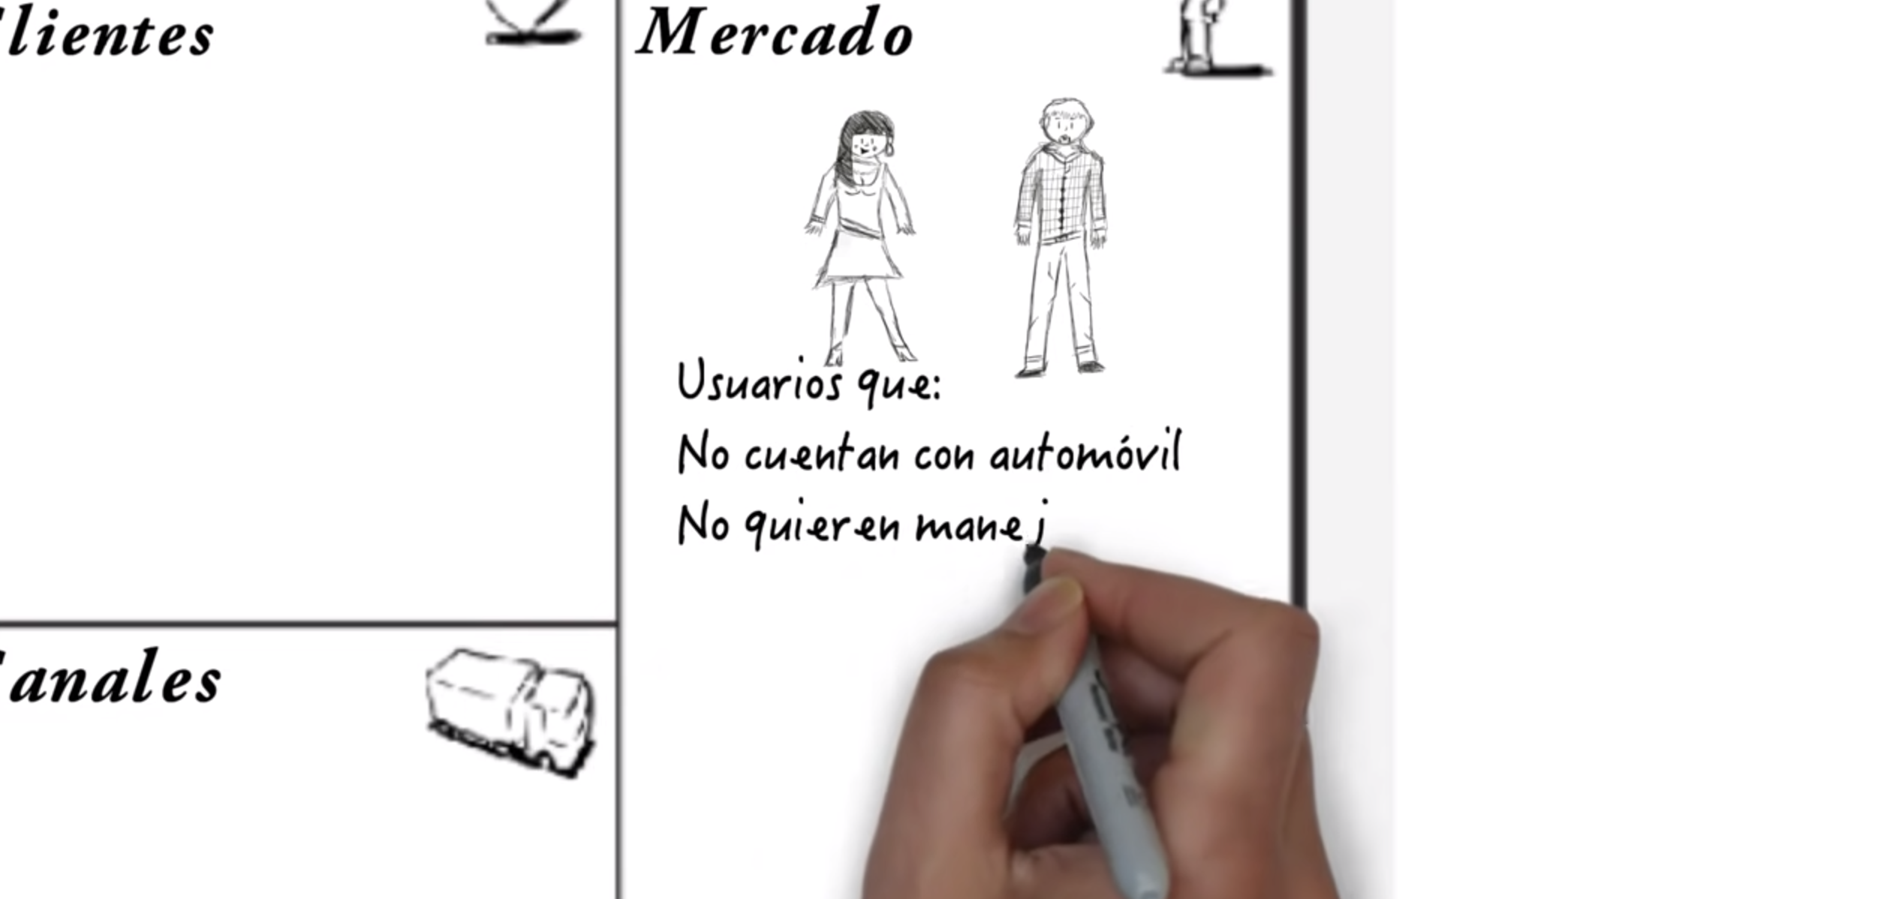

VIDEO
MODELO DE NEGOCIO UBER EXPLICADO EN CANVAS
https://www.youtube.com/watch?v=HzWNBwrPfGI

Slide 27

CONCLUSIONES MÁS REFERENCIAS

Slide 28

+ CONCLUSIONES
Los Recursos clave son los medios necesarios y fundamentales para llevar a cabo el modelo de negocio. Pueden ser recursos humanos, recursos financieros, materiales, equipos y maquinaria, y espacio.
Las Actividades clave son las acciones más importantes del modelo de negocio. Pueden ser actividades de producción, solución de problemas y generación de plataformas y creación de redes.
Los Socios clave son las instituciones externas que proveen de recursos, capacidades y soluciones para dar soporte a las actividades del negocio. Pueden ser proveedores, socios estratégicos, distribuidores, socios de co-creación y socios de tecnología.
La estructura de Costos permite identificar los costos más importantes y más caros. Por eso es importante identificar cuáles son costos fijos y variables, así como costos directos e indirectos.

Slide 29

BIBLIOGRAFÍA MÁS REFERENCIAS

Slide 30

+ BIBLIOGRAFÍA
Billage. (2016). Quién es Alexander Oterwalder y su Business Model Canvas. https://www.getbillage.com/es/blog/alexander-osterwalder-business-model-Canvas
Clavijo, C. (2024). Modelo Canvas: qué es, para qué sirve, cómo se usa y ejemplos. HubSpot. https://blog.hubspot.es/sales/modelo-canvas
Educadictos. (2013). Business Model Canvas. https://www.educadictos.com/business-model-canvas/
Emprendimiento PUJ Oficial. (2020). Canvas de Propuesta de Valor. YouTube. https://www.youtube.com/watch?v=me5Dr34vC58
Santos, D. (2024). Propuesta de valor, qué es, cómo se hace y ejemplos (con plantilla). HubSpot. https://blog.hubspot.es/marketing/crear-propuesta-de-valor#:~:text=Un%20lienzo%20de%20propuesta%20de%20valor%20(value%20proposition%20canvas)%20es,negocio%20proporciona%20beneficios%20al%20mercado

